Slide 1
программа-учитель
петрович даниил

Slide 2
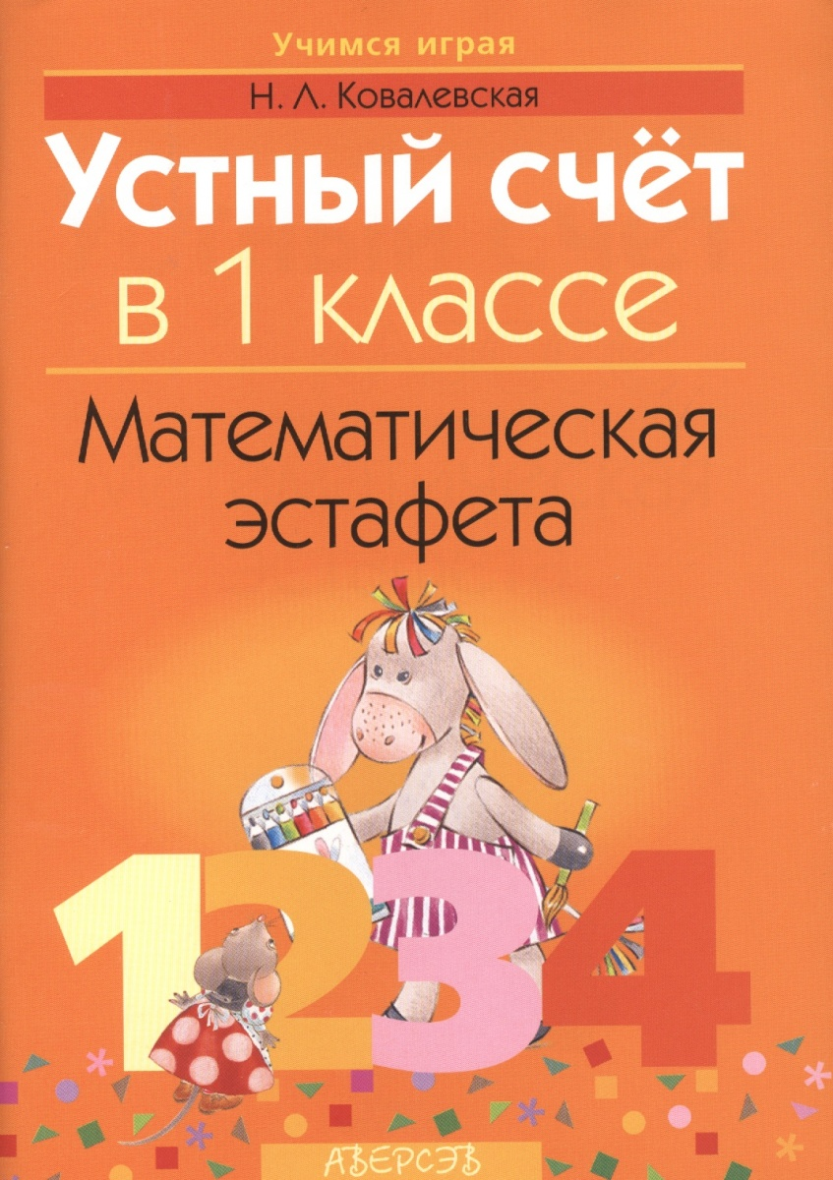
Краткое описание
Текст
Моя программа поможет вам, если вы учитесь в начальной школе или просто хотите подтянуть устный счет
Вы играете за веселого робота, который может перетаскивать блок с ответом на правильный пример
В углу программа показывает ваш рейтинг

Slide 3
Описание реализации
Я использовал два класса: Background и AnimatedSprite для создания фона и анимированного робота соответсвенно
Во первых я использовал PyGame. Это основа программы. Во вторых модуль Random. Он выбирал случайные примеры и фоны.

Slide 4
интересные факты о программе
Текст
71 переменная
Красивая
Есть прикольный робот
Ради нее пропущено 3 урока и не сдан 1 зачет

Slide 5
выводы и возможности для доработки
Я создал демо-версию программы учителя и если её чуть-чуть доделать, можно будет правда развивать устный счет
Я хочу доделать заставку, добавить музыку, сделать генератор примеров.

